Slide 1

[ESC Final Project]
IMDb Rating Prediction
WEEK 10 Final Project

Slide 2
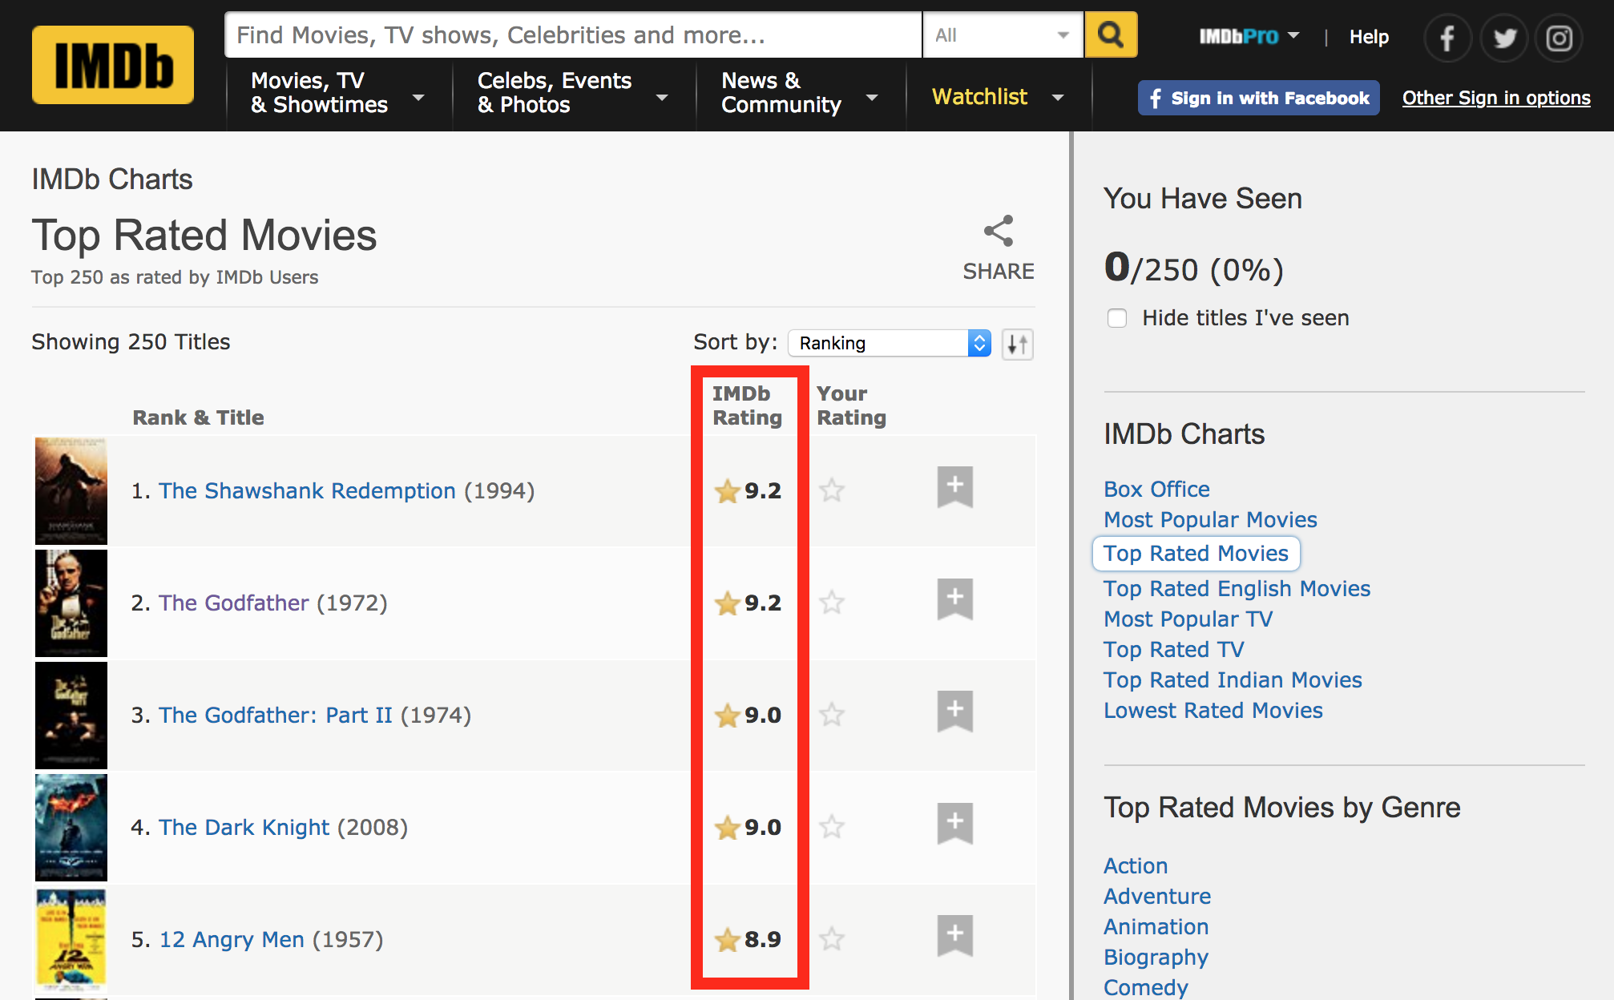
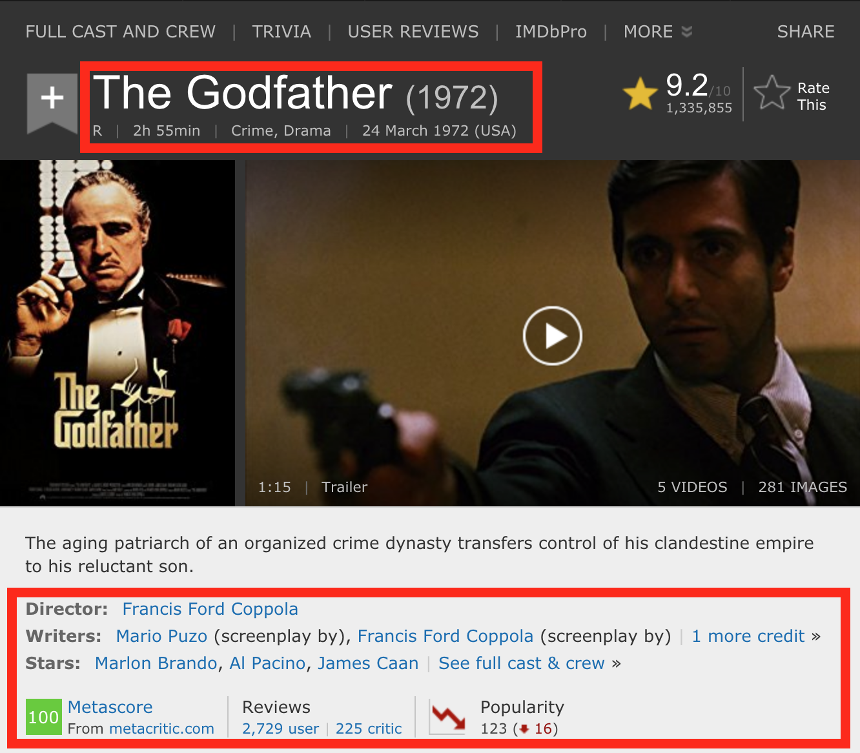
[Data Mining Project] IMDb Rating Prediction
WEEK 10 Final Project
Notes:
그래서 저기 변수들에 추가로 2~3개의 변수변환을 사용해야한다 등의 미션도 추가시키면 좋을 것 같아. 프로젝트 평가기준은 (정확도+변수변환 창의성 및 타당성+모델 만드는 과정의 논리성) 등을 넣으면 될 것 같아!

Slide 3
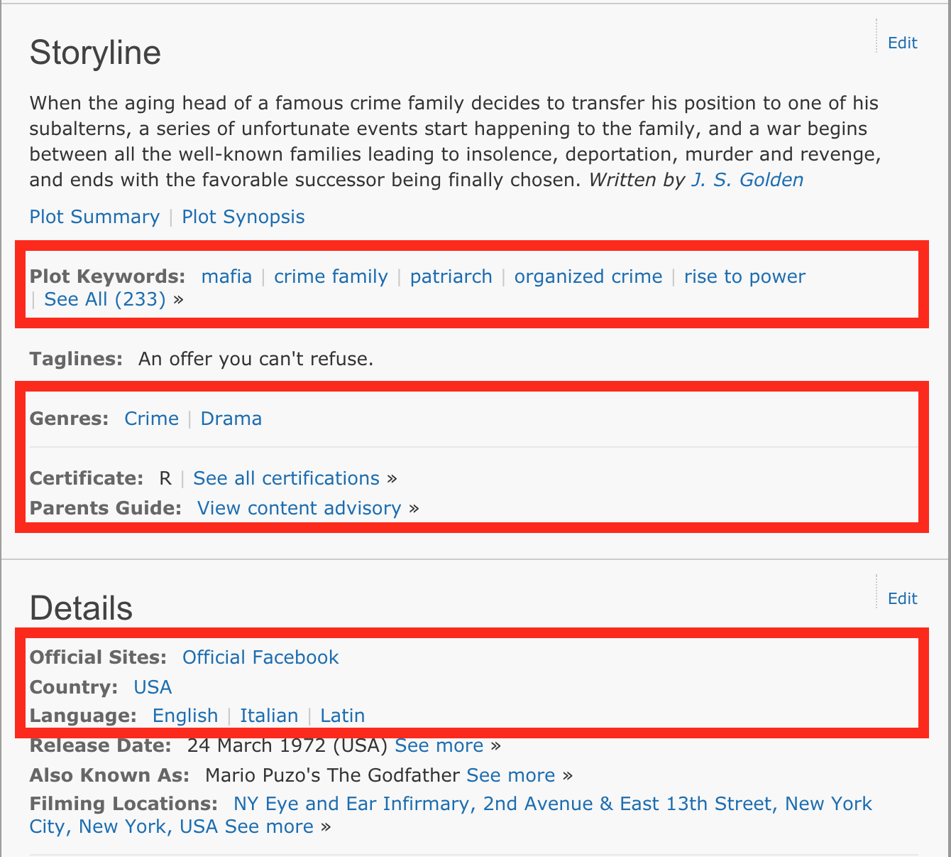
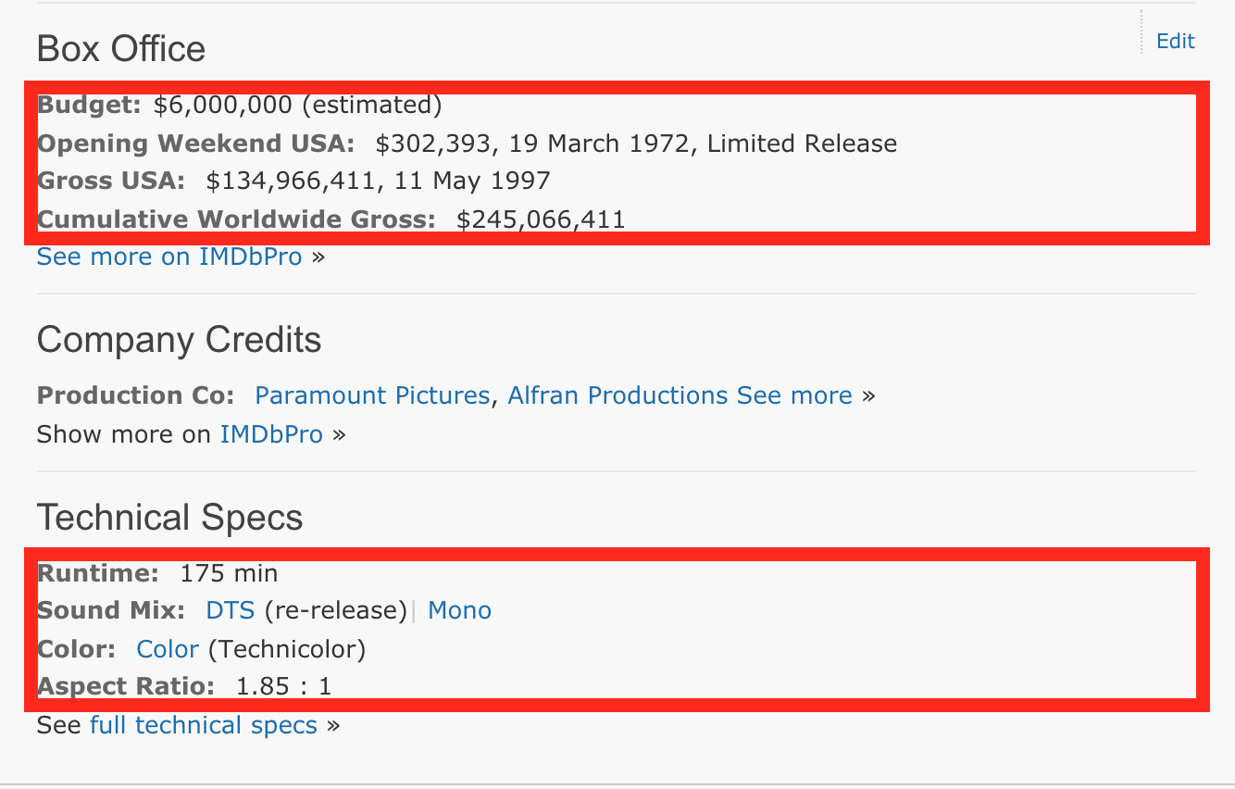
WEEK 10 Final Project
Notes:
그래서 저기 변수들에 추가로 2~3개의 변수변환을 사용해야한다 등의 미션도 추가시키면 좋을 것 같아. 프로젝트 평가기준은 (정확도+변수변환 창의성 및 타당성+모델 만드는 과정의 논리성) 등을 넣으면 될 것 같아!

Slide 4
"movie_title" "color" "num_critic_for_reviews" "movie_facebook_likes" "duration" "director_name" "director_facebook_likes" "actor_3_name" "actor_3_facebook_likes" "actor_2_name" "actor_2_facebook_likes" "actor_1_name" "actor_1_facebook_likes"
28 Variables
WEEK 10 Final Project
Notes:
그래서 저기 변수들에 추가로 2~3개의 변수변환을 사용해야한다 등의 미션도 추가시키면 좋을 것 같아. 프로젝트 평가기준은 (정확도+변수변환 창의성 및 타당성+모델 만드는 과정의 논리성) 등을 넣으면 될 것 같아!

Slide 5
"gross" "genres" "num_voted_users" "cast_total_facebook_likes" "facenumber_in_poster" "plot_keywords" "movie_imdb_link" "num_user_for_reviews" "language" "country" "content_rating" "budget" "title_year" "imdb_score" <- predict! "aspect_ratio"
WEEK 10 Final Project
Notes:
그래서 저기 변수들에 추가로 2~3개의 변수변환을 사용해야한다 등의 미션도 추가시키면 좋을 것 같아. 프로젝트 평가기준은 (정확도+변수변환 창의성 및 타당성+모델 만드는 과정의 논리성) 등을 넣으면 될 것 같아!

Slide 6
[Data Mining Project] IMDb Rating Prediction
목표: IMDb Rating을 예측하는 모델 만들기
미션: 추가로 2개의 변수 변환을 사용
평가기준:
정확도(60%)
변수 변환 창의성 및 타당성(20%)
모델 만드는 과정의 논리성(20%)
WEEK 10 Final Project
Notes:
그래서 저기 변수들에 추가로 2~3개의 변수변환을 사용해야한다 등의 미션도 추가시키면 좋을 것 같아. 프로젝트 평가기준은 (정확도+변수변환 창의성 및 타당성+모델 만드는 과정의 논리성) 등을 넣으면 될 것 같아!

Slide 7
[Data Mining Project] IMDb Rating Prediction
WEEK1 프로젝트 진행 EDA 진행하여 프로젝트 계획안 발표 정규세션시간 모든 조에서 발표
WEEK2 프로젝트 진행 계획안 + WEEK1의 피드백을 바탕으로 프로젝트 마무리 최종 프로젝트 수행 발표 (변수처리, missing data 처리, 모델 선정 과정, 모델 학습, 결과 등의 내용을 포함시킬 것)
WEEK 10 Final Project

Slide 8
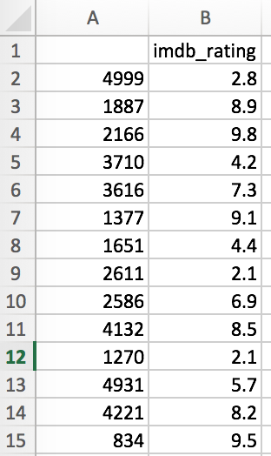
[Data Mining Project] IMDb Rating Prediction
최종 제출 자료: 1. 발표 진행할 ppt or pdf 파일 2. test set에 대한 prediction 값(소수점 한 자리) in csv file
WEEK 10 Final Project

